Slide 1
Первичные документы по кассовым операциям

Slide 2
Цель проекта
Показать …
Представить …
Научить …
Составить..
Сделать..
Выяснить..
Доказать..
Разработать…
Убедить..

Slide 3
Содержание
Общие сведения о кассовых операциях.
Образец приходно-кассового ордера
Порядок заполнения документа
Образец расходно-кассового ордера
Порядок заполнения документа
Проверка внимания!

Slide 4
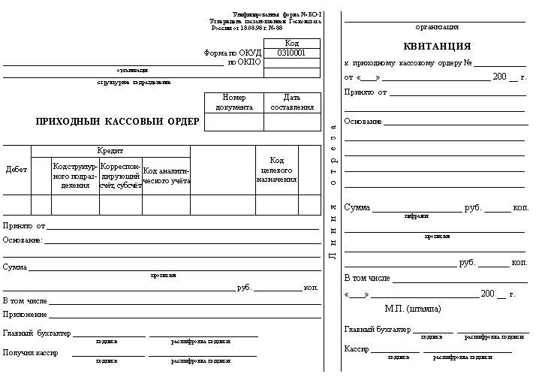
Образец приходно-кассового ордера

Slide 5
Порядок заполнения документа

Slide 7
Порядок заполнения документа

Slide 8
Проверка внимания!
Что заполняется в строке «В том числе»
НДС %
НДФЛ %
Налог на имущество %

Slide 9
МОЛОДЕЦ!!!

Slide 10
Неверно!

